Slide 1
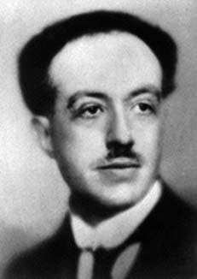
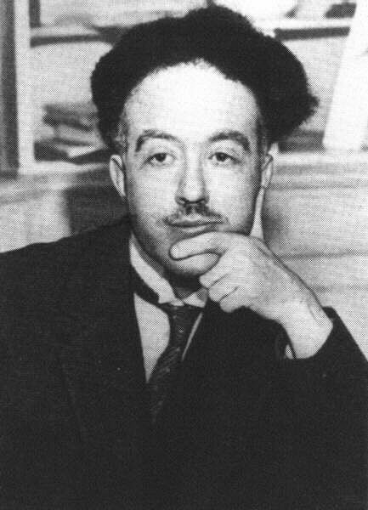
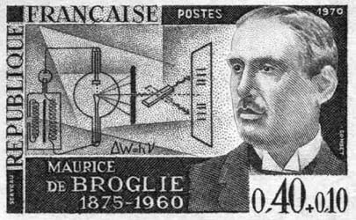

德布罗意（1892─1987）
法国物理学家
1924年在他的博士论文《关于量子理论的研究》中提出把粒子性和波动
性统一起来.
为量子力学
的建立提供
了物理基础.
END

